Slide 1
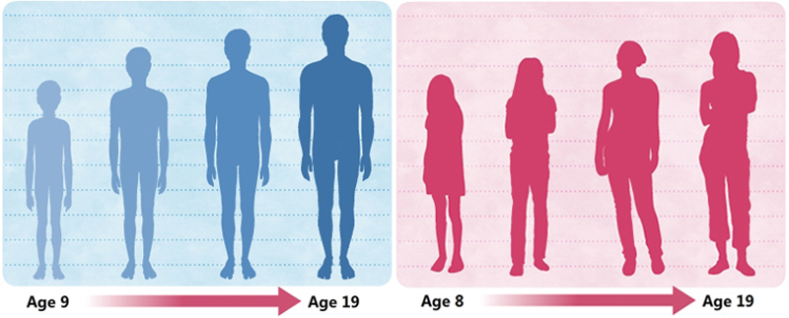
Kako rastemo s godinama? Projekt: Rastemo, matematika, šk.god.2016./2017.

Slide 2
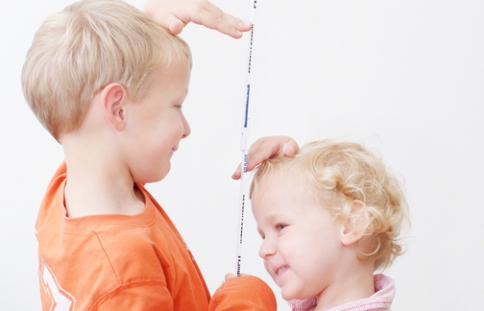
Rast i razvoj djece je složen proces povećanja tjelesne mase i izmjene proporcija koji je uvjetovan brojnim unutrašnjim i vanjskim čimbenicima. Rastom i razvojem upravljaju brojni geni putem transmisije više hormona i drugih faktora rasta.

Slide 3
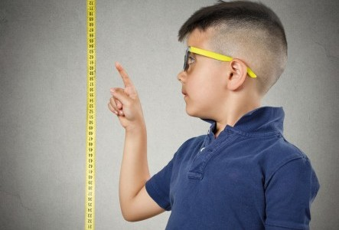
U rastu djece izmjenjuju se faze bržeg i sporijeg rasta, uobičajeno govorimo o dva razdoblja bržeg rasta i to od rođenja do šeste godine te razdoblje puberteta, i dva razdoblja sporijeg rasta, od šeste godine do puberteta te iza puberteta.

Slide 4
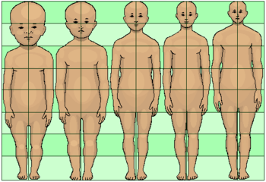
Predškolsko dijete raste ravnomjerno u dobi od 3 do 5 godina tako da godišnje dobiva 2-2.5 kg na težini i 6 cm na visini. Masno tkivo se sve više gubi te dijete postaje vitkije.

Slide 5
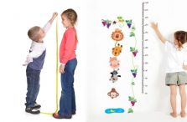
Do polaska u školu prosječna težina normalne djece je 20-22 kg i visina 115-120 cm. U pubertetu koji otprilike počinje u dobi od 10 godina kod djevojčica i 12 godina kod dječaka dolazi do naglog i ubrzanog rasta i razvoja.

Slide 6
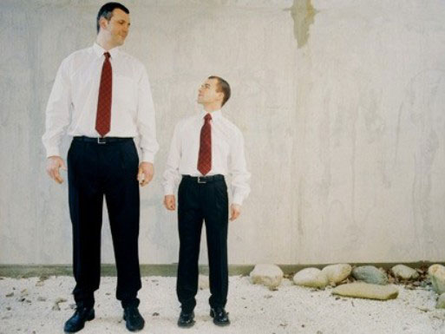
Iako genetski čimbenici rasta djeluju na brzinu sazrijevanja i dostignutu razinu rasta i razvoja, okolinski uvjeti iznimno su značajni, o čemu govori podatak da se rast tjelesne visine i težine djece i odraslih iz stoljeća u stoljeće povećava.

Slide 7
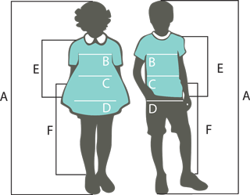
Takav porast rezultat je, prije svega, kvalitetnije prehrane, boljih uvjeta života te uspješnog svladavanja mnogih bolesti.

Slide 8
Učenici prvog razreda 7 godina
1980. godina
Djevojčice - 124 cm
Dječaci - 125 cm
2015. godina
Djevojčice - 127 cm
Dječaci - 128 cm

Slide 9
Učenici osmog razreda 14 godina
1980. godina
Djevojčice - 152 cm
Dječaci - 163 cm
2015. godina
Djevojčice - 157 cm
Dječaci - 170 cm

Slide 10
Dakle, djeca iz generacije u generaciju su sve viša i teža što se u načelu smatra pozitivnim trendom Hrvati spadaju među visoke narode, a u svakom desetljeću narastemo po 1,5 centimetar

Slide 11
No, na oprez nas upozorava nesrazmjerno veći porast tjelesne mase (težine) u odnosu na porast visine

